Slide 1
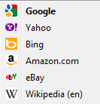
META TAG-ovi
i
Pretraživači

Slide 2
Šta su META tagovi ?
Informacije koje su stavljene u zaglavlju HTML web stranice, nisu vidljive u browserima. Najčešće meta oznake koje se odnose na pretraživače su ključne reči i opis oznake.
“Posebni HTML tag koji pruža informacije o web-stranici”.
Za razliku od običnih HTML tagova, meta tagovi ne utiču na to kako je stranica prikazana. Umesto toga, oni pružaju informacije kao što su:
ko je napravio stranicu, koliko često se obnavlja, što je na stranici, i koje ključne reči predstavljaju sadržaj stranice.
Mnogi pretraživači koriste ove podatke prilikom izgradnje svojih indeksa.

Slide 3
Šta su META tagovi ?
META tag je smešten između <HEAD> i </HEAD> taga na web stranici.
<html><head>
<title> HTML Na prvi pogled </title>
<META name="Title" content="Meta Tags for Webpages">
<META name="Description" content="This page shows...">
<META name ="Keywords" content="Tags, Search Engines">
</head>
<body bgcolor="#C6E2FF">
.......................
</body>
</html>

Slide 4
Tipovi META tagova
Abstract
Ponekad pauk (mehanizam pretraživača za prikupljanje informacija u bazi) će takođe snimati sažetak (abstract), zajedno s opisom. Sažetak je jednostavno duži opis koji sumira stranicu.
Sada će čitaocima koji koriste uslugu koja podržava apstraktna meta oznaka imati kompletan pregled vaše web stranice.
<META NAME="abstract" CONTENT=“Studije pokazuju da je učenje kroz igru ...">

Slide 5
Tipovi META tagova
Author
Meta tag “author” vas identifikuje kao autora web stranice. Najčešće to ide vama u korist ili u korist onoga ko gleda vašu stranicu, da bi znao kome da zahvali da kompletnom ugođaju.
<META NAME="author" CONTENT=“Pera Peric">

Slide 6
Tipovi META tagova
Izbegavanje indeksiranja
Koristeći robots meta taga i postavkom vrednosti na "noindex" govori pauku pretraživača da preskoči ovu stranicu kada vrši indeksiranje.
<META NAME="robots" CONTENT="noindex">

Slide 7
Tipovi META tagova
Charset
Ovaj tag radi AKO browser podržava postavku karaktera koju vi tražite. Postoji veliki broj jezika koji su podržani.
<META http-equiv="Content-Type" content="text/html; charset=UTF-8">
Univerzalni charset UTF-8 koji se koristi npr za php/mysql script
<META http-equiv="Content-Type" content="text/html; charset=Windows-1252">
charset Windows-1252 latinična slova sa ć,š,đ,č,ž...

Slide 8
Tipovi META tagova
Classification
Classification Meta tag predlaže pretraživačima odgovarajuću kategoriju u koju treba da se indeksira. Sugestija se može ali i ne mora prihvatiti i to zavisi od algoritma pretraživača. Pretraživači koji zapošljavaju svoje editore za reviziju sajta će sami doneti odluku o tome. Posetite prvo sajt pretraživača da bi ste dobili ideju kako da pravilno izaberete kategoriju koja vam najviše odgovara.
<META name="Classification" content="Computers, Education, HTML">

Slide 9
Tipovi META tagova
Copyright
Ako je sadržaj web stranice zaštićen autorskim pravom to bi trebalo da bude istaknuto. Dan publikacije i postavke stranice može bitno da utiče na tvrđenje o pravu prioriteta i vlasništvu nad stranicom.
<META name="Copyright" content="Copyright © Jan. 12, 2011">

Slide 10
Tipovi META tagova
Description
Normalno je da pauk pretraživača uzme prvih nekoliko reči sa vaše stranice kao primer šta će se na njoj naći. Ipak, ako umetnete description meta tag, pauk će preuzeti taj sadržaj za opis stranice. Opis posle ithamana sajta u rezultatu pretraživanja je relevantan za čitaoca.
<META NAME="description" CONTENT=“kratak ali jasan opis stranice od 200-250 karaktera dužine.">

Slide 11
Tipovi META tagova
Distribution
Ovaj tag se veoma retko koristi. Sadržaj može biti "global," "local" ili "iu" (for Internal Use). Ovo može biti vredno za administratore koji distribuiraju fajlove na server kroz specifična prava pristupa.
<META name="Distribution" content="global">

Slide 12
Tipovi META tagova
Expiration
Expiration meta tag vam omogućava da identifikujete datum isteka stranice. Najčešće se uključuje za sopstvene potrebe ili kao obaveštenje za nekog ko gleda kod vaše stranice.
<META NAME="expiration" CONTENT="Sun, 11 Apr 2011 12:00:00 GMT">

Slide 13
Tipovi META tagova
Generator
Kao neka vrsta reklame, neki HTML editori automatski uključuju generator meta tag na svaku stranicu koja je pomoću njih kreirana.
<META NAME="generator" CONTENT=“Macromedia Dreamweaver 8.0">

Slide 14
Tipovi META tagova
Keywords
Keywords meta tag daje listu svih reči ili fraza koje posetilac u pretraživaču može da odkuca kad traži neku starnicu. Što više reči odgovara traženju to će se vaša stranica naći na vrhu u prvih 10 sajtaova koji se prikazuju.
Npr. Ako neko traži “fakultet na kome se uči matematika i informatika“, onda bi svakako ključne reči na vašoj stranici trebale da budu:
<META NAME="keywords" CONTENT=“PMF, Niš, matematika, informatika, učenje, uči, studiranje, studira, matematika i informatika">

Slide 15
Tipovi META tagova
Pragma
Svrha ovog taga je da spreči browser da kešira sadržaj. Ne radi u svim browserima.
<META http-equiv="Pragma" content="no-cache">

Slide 16
Tipovi META tagova
Refresh
Meta tag koji govori serveru da izvrši osvežavanje prikaza stranice posle određenog vremena. Na primer, refresh će se izvršiti za 30 sekundi i otvoriće se nova stranica "index2.html”
<META HTTP-EQUIV="refresh" CONTENT="30; URL=index2.html">

Slide 17
Tipovi META tagova
Revisit-After
Ideja za ovaj tag je da se pretraživačima sugeriše kada ponovo da poseti sajt u cilju indeksiranja. Za neke elektronske časopise ovo je veoma važno da bi se prikazao sadržaj novog broja časopisa.
<META name="Revisit-After" content="31 days">

Slide 18
Tipovi META tagova
Robots
Normalno, ovaj tag se koristi samo kada se želi da se web stranice, ili neke od stranica, indeksiraju ili ne od strane web pretraživači ili pauka. Međutim, razne opcije, kao što je prikazano u prethodnim slajdovima, mogu se koristiti pojedinačno ili u kombinaciji. Atributi follow / nofollow ukazuju na to da li linkovi sa te stranice treba da se prate ili ne u toku indeksiranja. Neki web programeri žele da samo glavna strana bude indeksirana, tako da sve reference na web stranici ukazuju na tu stranicu.
<META name="Robots" content="all; none; index; noindex; follow; nofollow">

Slide 19
Tipovi META tagova
Title
Koristeći ovaj tag postiže se da naslov bude drugačiji ili duži od onog koji je upotrebljen u standardnom html <title> tagu. Ipak nikad ne zaboravite da upotrebite html <title> tag jer neki pretraživači neće koristiti ovaj meta tag.
<META name="Title" content="HTML At A Glance Tutorials & Webpage Design">

Slide 20
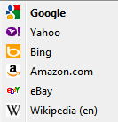
Glavni pretraživači

Slide 21
Skrivanje nekih informacija
Koristi slike umesto teksta.
Koristi <tag><tag> koji ne utiču na izlaz
Koristi Robots META Tag
<META name="Robots" content="none; noindex; follow;
nofollow">

Slide 22
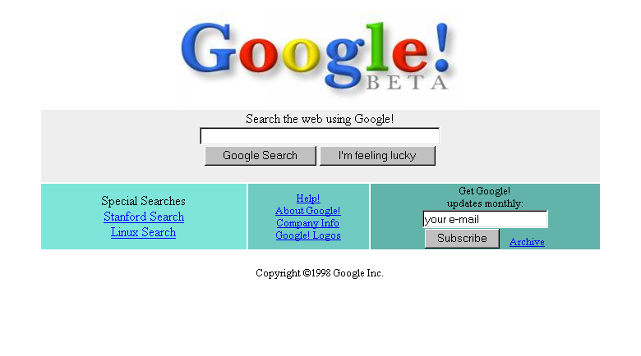
GOOGLE - osnove
Osnivači: Lawrence "Larry" Page i Sergey Mikhaylovich Brin
Google je nastao 4.9.1998. kao projekat dva studenta doktorskih studija na Stanford Univerzitetu u Kaliforniji i prerastao u najvećeg pretraživača. Vrednost kompanije se procenjuje na US$ 47 billion.
Google originalna home stranica

Slide 23
GOOGLE - osnove
Velika i mala slova
Google pretraživač ne zavisi od velkih i malih slova (NIJE case sensitive).
SEARCH : gEoRgE wAsHiNgToN = George Washington
Pretraživanje fraza
Ako često tražite tačnu frazu u pretraživaču, jednostavno je postavite u znacima navoda.
SEARCH : “alway look on the bright side of life"

Slide 24
GOOGLE - osnove
Automatsko “i" u upitima
Po defaultu, Google vraća stranice koje uključuju sve tražene reči pretraživanja. Nije potrebno da kucate “i" između reči. Treba imati na umu da je redosled reči veoma bitan u procesu pretraživanja. Da bi se skratilo pretraživanje, jednostavno uključite više uslova. Na primer, ako planirate da putujete na odmor do Havaja, dovoljno je da odkucate:
“odmor na Havajima” za naše agencije koje imaju tu ponudu ili “vacation hawaii” za neke inostrane agencije.
SEARCH : vacation hawaii

Slide 25
GOOGLE - osnove
Automatisko isključene veznika
Ako su potrebni veznici za pretraživanje (i, ili, ...) potrebno je staviti znak + sa blanko simbolom ispred da bi se izvršilo pravilno praženje.
Drugi način je da to postavite kao frazu pod znacima navoda (npr., “tihi i prle"). Ili za epizode označene rimskim slovima
SEARCH : Star Wars Episode +I
Ili
"Star Wars Episode I"

Slide 26
GOOGLE - osnove
Negacija uslova
Ako vaše pretraživanje ima više značenja (na primer, zica, može da se odnosi na žicu za gitaru ili žica za veš) možete usmeriti pretraživanje tako što ćete postaviti znak minus ("-") ispred reči koju želite da izbegnete.
Na primer, ako želite da pronađete žice za gitaru a da vam se u pretraživaču ne pojavljuju stranice sa žicama za sušenje veša kucate:
SEARCH : žica -veš

Slide 27
GOOGLE - osnove
“ili" pretraživanje
Da bi pronašli bar jedan od dva ponuđena termina koritite OR.
Na primer, želite na odmor u Grčkoj ili Španiju:
SEARCH : odmor grcka OR spanija

Slide 28
GOOGLE - osnove
Pretraživanje domena
Možete da koristite Google za pretraživanje samo jednog web sajta unošenjem uslova pretraživanja, iza kojih upisujete rec "site“ kompletno ime domena.
Na primer, zanima vas informacije vezane za upis na Prirodno matematičkom fakultetu u Nišu:
SEARCH : upis site:www.pmf.ni.ac.rs
Drugi jednostavni ključevi
SEARCH : define: World Wide Web
SEARCH : predavanje filetype:pdf

